Slide 1
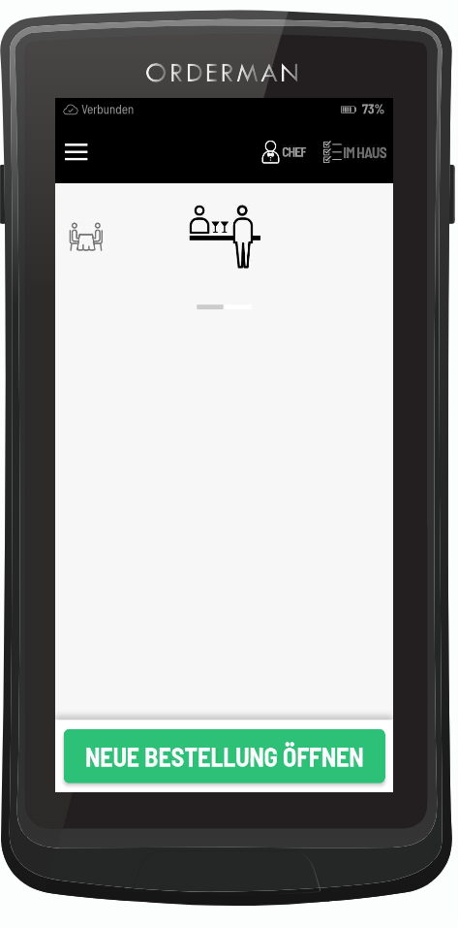

IQ Order: Außer Haus Best.
1. Wechseln Sie von der Tisch Ansicht zu der Außer Haus Ansicht.
1

Slide 2
IQ Order: Außer Haus Best.
2. Gehen Sie auf NEUSE BESTELLUNG ÖFFNEN.
2

Slide 3
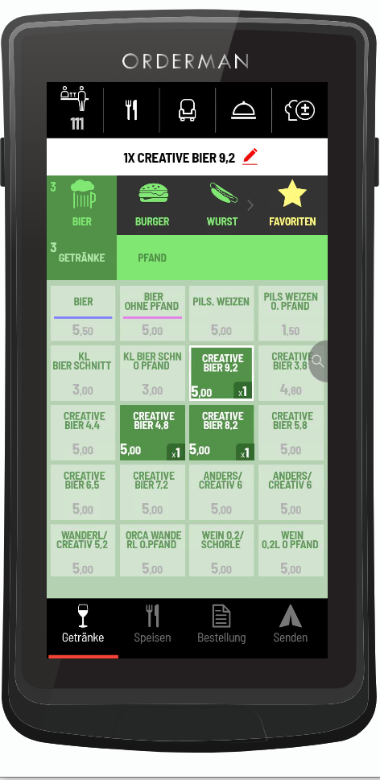
IQ Order: Außer Haus Best.
3. Bestellung eingeben.
4. Bestellung Senden.
3
4

Slide 4
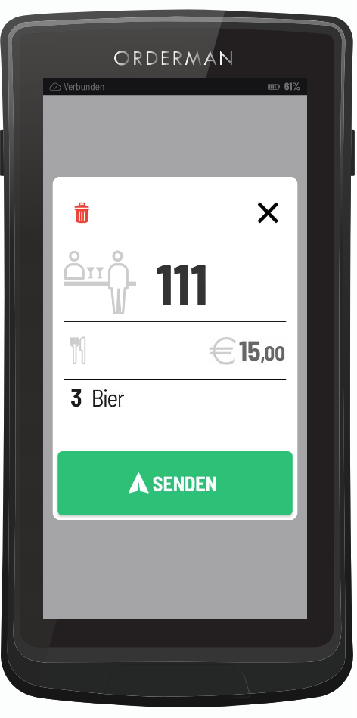
IQ Order: Außer Haus Best.
5. Nochmal SENDEN auswählen.
5

Slide 5
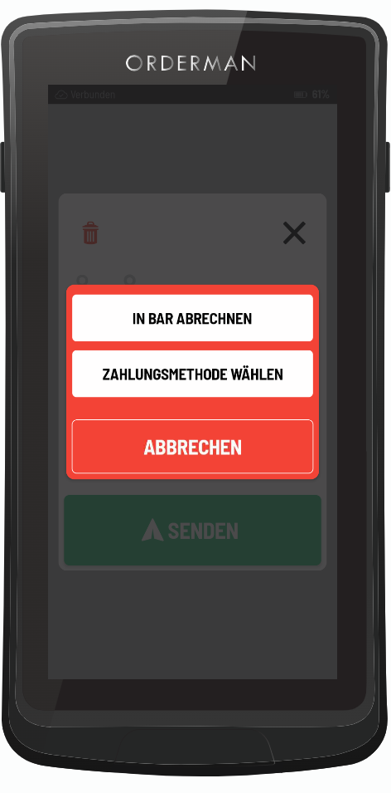
IQ Order: Außer Haus Best.
6. Zahlart „Bar“ (direkt) oder alternative Zahlart auswählen.
6

Slide 6
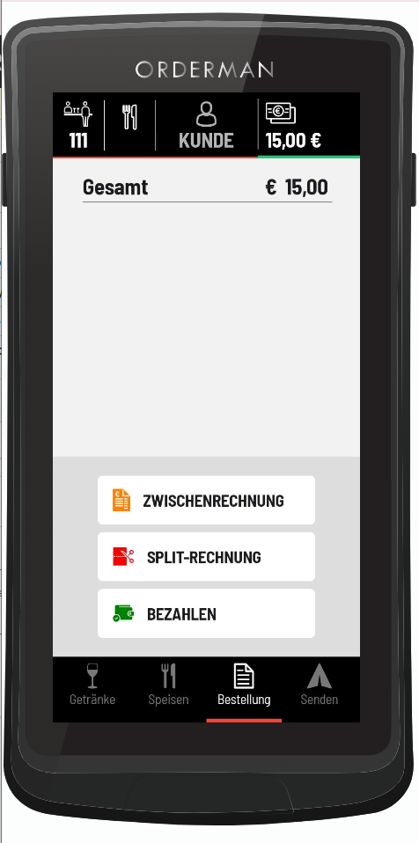
IQ Order: Außer Haus Best.
7. Bezahlen auswählen.
7

Slide 7
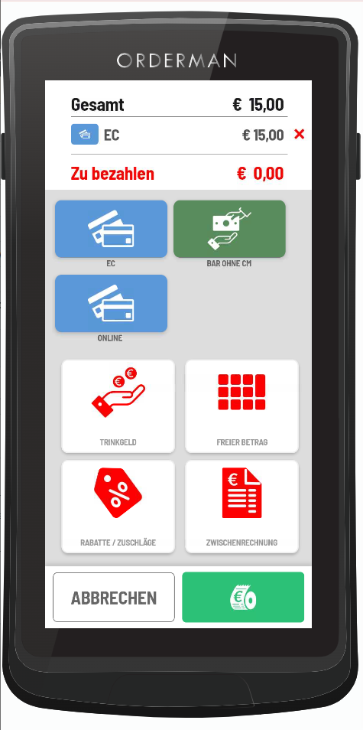
IQ Order: Außer Haus Best.
8. Zahlart auswählen.
9. Mit der Bonrolle den Bezahlvorgang abschließen.
Die Rechnung wird nach dem Vorgang 9 direkt erstellt.
8
9

